Slide 1
DEPARTAMENTO DE ELÉCTRICA Y ELECTRÓNICA
CARRERA DE INGENIERÍA EN ELECTRÓNICA Y TELECOMUNICACIONES
TRABAJO DE TITULACIÓN, PREVIO A LA OBTENCIÓN DEL TÍTULO DE INGENIERO EN ELECTRÓNICA Y TELECOMUNICACIONES
TEMA: PREDICCIÓN DE ALERTAS DE INCIDENTES PARA UN SERVICIO INTEGRADO DE SEGURIDAD MEDIANTE APRENDIZAJE DE MÁQUINAS
AUTOR: PATIÑO VELA, CHRISTOPHER ALEXANDER
DIECTOR: ING. CARRERA ERAZO, ENRIQUE VINICIO
SANGOLQUÍ
2017

Slide 2
Servicio Integrado de Seguridad (ECU 911)
Responde a las emergencia a través de: línea de emergencia 911, videovigilancia, botones de auxilio y alarmas comunitarias.
Participan los organismos: Policía Nacional, Ministerio de Defensa Nacional, Cuerpo de Bomberos, Cruz Roja Ecuatoriana, Ministerio de Salud Pública, Instituto Ecuatoriano de Seguridad Social y Secretaría Nacional de Gestión de Riesgos.
Atiende aproximadamente 1300 llamadas de emergencia diarias.
No siempre tiene los recursos necesarios.

Slide 3
Predicción
Obtener información anticipada del comportamiento en el tiempo.
Para series temporales, dependen únicamente de los datos del pasado y no de variables independientes.
SVM para predicción de series no lineales:
Capacidad de generalización.
Función kernel.

Slide 4
Justificación
Es necesario contar con recursos humanos y materiales suficientes.
Responder rápidamente y asegurar el bienestar de los implicados en la emergencia.
Saber cuantos incidentes y de que tipo se producirán en un sector, día y turno específicos.
No es posible tener una cantidad indefinida de recursos listos todo el tiempo.
Construir un sistema en software para predecir los datos necesarios basado en datos anteriores.
Cada día del año es único por depender del movimiento social.

Slide 5
Aprendizaje de Máquinas
Disciplina que permite diseñar y desarrollar algoritmos para que un sistema sea capaz de generalizar comportamientos y reconocer patrones.
A partir de datos empíricos, experiencia y entrenamiento.
Evolucionar y adaptarse a cambios que ocurren en su entorno.
Extraer conocimiento de características no observadas de un determinado objeto basándose en las propiedades que si han sido observadas del mismo.
Predecir el comportamiento futuro a partir de lo ocurrido en el pasado

Slide 6
SVM

Slide 7
SVM
Algoritmos de aprendizaje supervisado.
Minimizar el riesgo estructural, es decir compensar el error y el sobreajuste del modelo para lograr una mayor capacidad de generalización.
Resuelven problemas de clasificación binaria y regresión.

Slide 8
Clasificación binaria
Clasificador lineal, hiperplanos lineales.
Hallar hiperpalno óptimo, equidista de los vectores soporte y maximiza el margen hacia ellos para mejor generalización.
Linealmente separables, hiperplano de separación como una función lineal que es capaz de separar las clases sin error
Regresión
Se asume que las respuestas o etiquetas de todos los ejemplos se pueden ajustar o cuasi-ajustar mediante una función lineal.
Es necesario permitir cierto ruido para los ejemplos de entrenamiento relajando la condición de error entre el valor predicho por la función lineal y el valor real, mediante la función de pérdida ε
Los vectores soporte son aquellos que definen la frontera externa de una región tubular limitada por +-ε y todo ejemplo confinado en el interior se considera parte de la función lineal.
Linealmente cuasi-separables, hiperplano óptimo relajando el grado de separabilidad de las clases permitiendo que haya errores de clasificación con una variable de holgura en la función lineal.
Linealmente no separables, usar funciones base, no lineales, para definir espacios transformados de alta dimensionalidad (espacio de características) y allí buscar el hiperplano lineal óptimo de separación. Funciones Kernel: lineal, polinómica y gaussiana
Cuando la función lineal no ajusta los ejemplos de entrada, igual que en la clasificación no separable linealmente, se transforman estos ejemplos del espacio original a un espacio de características de mayor dimensión, en el que si se ajustan linealmente mediante la función kernel.

Slide 9
Figura 1. Ejemplos separables linealmente (Carmona Suárez, 2014)
Figura 3. SVM para regresión (Carmona Suárez, 2014)

Slide 10
Hiperparámetros
Función lineal:
C -> constante permitirá regular el compromiso entre el grado de sobreajuste del clasificador final y la proporción del número de ejemplos errados. $C→∞$ menos holgura para error.
Regresión:
ε -> Constante de relajación de la condición de error entre el valor predicho por la función lineal.
Kernel Gaussiano
σ -> constante de multiplicación de la función
Kernel Polinómico
ρ -> grado de la función

Slide 11
Evaluación
Los modelos SVM son entrenados con un conjunto de entrenamiento finito y deben ser probados con un conjunto de prueba diferente.
El rendimiento del clasificador con los datos de prueba es un aproximado del rendimiento con datos nunca vistos.
Mientras más datos de entrenamiento, presenta mejor generalización.
Validación cruzada k-fold:
El conjunto de datos total se divide aleatoriamente en k subconjuntos disjuntos de igual tamaño.
El clasificador es entrenado k veces, tomando cada vez un subconjunto diferente como conjunto de prueba; el error estimado es la madia de los k errores

Slide 12
Implementación

Slide 13
Implementación
Se utiliza Matlab R2016a
Preprocesamiento de los datos proporcionados por el ECU911.
Modelado SVM con las funciones existentes en Matlab:
Mdl = fitrsvm(base, Num_Incidentes, 'KernelFunction', 'rbf', 'KernelScale', … 0.1, 'Standardize', true, 'BoxConstraint', 2)
Mdl = fitcsvm(base, Num_Incidentes, 'KernelFunction', 'rbf', 'KernelScale', … 0.1, 'Standardize', true, 'BoxConstraint', 2)
pred = predict(Mdl,X)
Evaluación de los modelos SVM.
Creación de la interfaz gráfica con los mejores modelos SVM.

Slide 14
Preprocesamiento de datos
Base de datos de incidentes del 2014 proporcionada por el ECU 911.
Una base de datos por mes con un promedio de 85000 registros de llamadas cada una.
Características relevantes: distrito, mes, día de la semana y turno del día (horario)
Filtrado para el centro zonal Quito (Pichincha, Orellana y Napo) con un total de 17 distritos quedando 24820 registros en total
El preprocesamiento se realiza mediante un algoritmo en Matlab.

Slide 15
Armar nueva base de datos con las características de entrada y hacer conteo de incidentes para cada registro como respuesta.
Armar nueva base de datos con las características de entrada e identificar el tipo de incidente más probable para cada registro como respuesta.
Ejemplo:
Mes | Distrito | Dia_Semana | Turno | Num_Incidentes
Diciembre | CALDERON | Lunes | 00-06 | 19
Diciembre | CALDERON | Lunes | 06-12 | 55
Diciembre | CALDERON | Lunes | 12-18 | 51
Diciembre | CALDERON | Lunes | 18-00 | 52
Mes | Distrito | Dia_Semana | Turno | Tipo_Incidentes
Diciembre | CALDERON | Lunes | 00-06 | 5
Diciembre | CALDERON | Lunes | 06-12 | 4
Diciembre | CALDERON | Lunes | 12-18 | 4
Diciembre | CALDERON | Lunes | 18-00 | 4

Slide 16
Escalas de cuantificación
Rango de valores alto entre 0 y 1570.
Pocos valores de respuesta de la base del número de incidentes que se encuentran en la tercera parte más alta del rango total.
Prioridad a los niveles más bajos aplicando una escala exponencial a los datos ya cuantificados.

Slide 17
Figura 4. Ejemplo cuantificación y escalado a 64 niveles

Slide 18
Procesamiento de datos de entrada
Principalmente se transforman los valores predictores a numéricos para el procesamiento y el modelado SVM.
Los valores de respuesta del número de incidentes (entre 0 y 1570) se procesan de varias formas y se crean bases de datos para diferentes modelados SVM con el fin de tener el menor error posible:
Valores originales
Mes | Distrito | Dia_Semana | Turno | Num_Incidentes
12 | 2 | 1 | 1 | 19
12 | 2 | 1 | 2 | 55
12 | 2 | 1 | 3 | 51
12 | 2 | 1 | 4 | 52

Slide 19
Valores cuantificados uniformemente
Valores cuantificados a escala exponencial
Mes | Distrito | Dia_Semana | Turno | Num_Incidentes
12 | 2 | 1 | 1 | 1
12 | 2 | 1 | 2 | 2
12 | 2 | 1 | 3 | 2
12 | 2 | 1 | 4 | 2
Mes | Distrito | Dia_Semana | Turno | Num_Incidentes
12 | 2 | 1 | 1 | 32
12 | 2 | 1 | 2 | 40
12 | 2 | 1 | 3 | 39
12 | 2 | 1 | 4 | 39

Slide 20
Valores cuantificados uniformemente y codificación binaria
Los valores de respuesta del tipo de incidentes son los numéricos originales y con codificación binaria (entre 0 y 7) de acuerdo a la tabla:
Mes | Distrito | Dia_Semana | Turno | Num_Incidentes
12 | 2 | 1 | 1 | 0 | 0 | 0 | 0 | 0 | 0 | 1
12 | 2 | 1 | 2 | 0 | 0 | 0 | 0 | 0 | 1 | 0
12 | 2 | 1 | 3 | 0 | 0 | 0 | 0 | 0 | 1 | 0
12 | 2 | 1 | 4 | 0 | 0 | 0 | 0 | 0 | 1 | 0
Tipo de Incidente | Código
Gestión de siniestros | 1
Gestión de riesgos | 2
Gestión militar | 3
Seguridad ciudadana | 4
Servicio sanitario | 5
Servicios municipales | 6
Tránsito y movilidad | 7
No hay incidentes | 0

Slide 21
Resultados

Slide 22
Evaluación empírica
Es necesario aplicar funciones kernel por no poder hacer una interpolación lineal de los valores de respuesta.
Se evalúa con las tres funciones kernel: Lineal, gaussiana y polinómica.
Rango de hiperparámentros para la evaluación:
Gaussino: C = 2⁻¹, 2¹, 2³, 2⁵, 2⁷, 2⁹, σ = 2⁻⁹, 2⁻⁷, 2⁻⁵, 2⁻³, 2⁻¹, 2¹ y ϵ = 2⁻⁵, 2⁻³, 2⁻¹, 2¹, 2³, 2⁵
Polinómico: C = 2⁻¹, 2¹, 2³, 2⁵, 2⁷, 2⁹, Grado = 2¹, 2³ y ϵ = 2⁻⁵, 2⁻³, 2⁻¹, 2¹, 2³, 2⁵
Lineal: C = 2⁻¹, 2¹, 2³, 2⁵, 2⁷, 2⁹ y ϵ = 2⁻⁵, 2⁻³, 2⁻¹, 2¹, 2³, 2⁵

Slide 23
Procesamiento de datos de salida
La función predict devuelve resultados en el formato de los datos de entrada.
Es necesario procesar los datos de salida para reescalar a niveles de respuesta originales (0 a 1570).

Slide 24
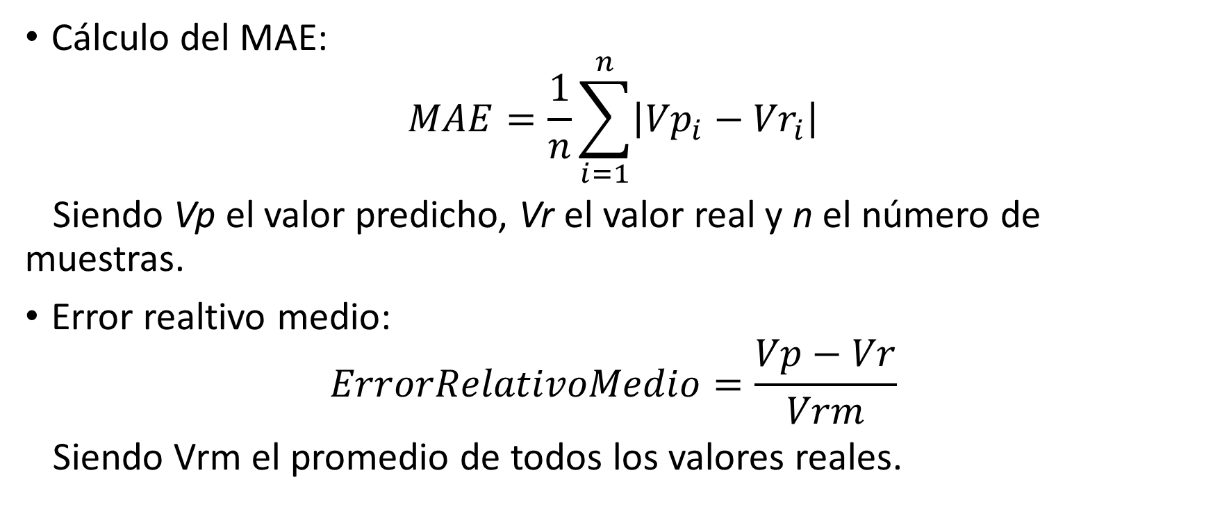
Parámetros de evaluación
Cálculo del MAE:
$$MAE=\frac{1}{n}\sum_{i=1}^{n}{\left|{Vp}_{i}−{Vr}_{i}\right|}$$
Siendo Vp el valor predicho, Vr el valor real y n el número de muestras.
Error realtivo medio:
$$ErrorRelativoMedio=\frac{Vp−Vr}{Vrm}$$
Siendo Vrm el promedio de todos los valores reales.

Slide 25
Evaluación de Hiperparámetros
Hiperparámetros óptimos kernel gaussiano para el número de incidentes:
Kernel Gaussiano
Incidentes | Respuesta | Niveles | Hiperparámetros óptimos | MAE | ERM
Número | Original |  | C = 2⁹, σ = 2⁻⁷ y ϵ = 2⁻³ | 14,71291917 | 0,340049422
 | Cuantificación uniforme | 64 | C = 2⁷, σ = 2⁻³ y ϵ = 2⁻³ | 15,90928143 | 0,367700107
 |  | 128 | C = 2⁵, σ = 2⁻⁹ y ϵ = 2⁻³ | 15,06874409 | 0,348273355
 |  | 256 | C = 2⁵, σ = 2⁻⁷ y ϵ = 2⁻⁵ | 14,78258915 | 0,341659656
 |  | 512 | C = 2⁹, σ = 2⁻⁷ y ϵ = 2⁻⁵ | 14,74999842 | 0,340906409
 | Cuantificación con escala exponencial | 64 | C = 2⁵, σ = 2⁻⁹ y ϵ = 2⁻¹ | 14,66174531 | 0,338866676
 |  | 128 | C = 2⁷, σ = 2⁻⁹ y ϵ = 2¹ | 14,47764179 | 0,33461162
 |  | 256 | C = 2⁷, σ = 2⁻⁹ y ϵ = 2¹ | 14,56628938 | 0,33666047
 |  | 512 | C = 2⁹, σ = 2⁻³ y ϵ = 2³ | 14,4468119 | 0,333899071
 | Cuantificación uniforme y codificación binaria | 64 | C = 2⁹ y σ = 2⁻¹ | 19,23310119 | 0,444521231
 |  | 128 | C = 2⁹ y σ = 2⁻¹ | 18,51250167 | 0,427866518
 |  | 256 | C = 2⁹ y σ = 2⁻¹ | 18,35444613 | 0,424213491
 |  | 512 | C = 2⁹ y σ = 2⁻¹ | 18,06657681 | 0,417560168

Slide 26
Hiperparámetros óptimos kernel polinómico para el número de incidentes:
Kernel Polinómico
Incidentes | Respuesta | Niveles | Hiperparámetros óptimos | MAE | ERM
Número | Original |  | G = 3, C = 2⁵ y ϵ = 2⁻⁵ | 36,05419303 | 0,833295376
 | Cuantificación uniforme | 64 | G = 3, C = 2¹ y ϵ = 2⁻³ | 36,67531497 | 0,847650933
 |  | 128 | G = 3, C = 2⁻¹ y ϵ = 2⁻³ | 35,96307302 | 0,831189383
 |  | 256 | G = 3, C = 2³ y ϵ = 2⁻³ | 35,93629821 | 0,830570555
 |  | 512 | G = 3, C = 2⁻¹ y ϵ = 2⁻³ | 35,92201092 | 0,830240343
 | Cuantificación con escala exponencial | 64 | G = 3, C = 2¹ y ϵ = 2⁻¹ | 32,95531803 | 0,761673243
 |  | 128 | G = 3, C = 2⁵ y ϵ = 2¹ | 33,31394269 | 0,769961884
 |  | 256 | G = 3, C = 2³ y ϵ = 2⁻⁵ | 33,34528158 | 0,770686198
 |  | 512 | G = 3, C = 2⁷ y ϵ = 2³ | 33,32795536 | 0,770285749
 | Cuantificación uniforme y codificación binaria | 64 | G = 3 y C = 2⁵ | 42,42168054 | 0,980462666
 |  | 128 | G = 3 y C = 2⁵ | 42,80563141 | 0,989336654
 |  | 256 | G = 3 y C = 2⁵ | 42,91501872 | 0,991864847
 |  | 512 | G = 3 y C = 2⁵ | 42,29622669 | 0,977563139

Slide 27
Hiperparámetros óptimos kernel lineal para el número de incidentes:
Kernel Lineal
Incidentes | Respuesta | Niveles | Hiperparámetros óptimos | MAE | ERM
Número | Original |  | C = 2⁻¹ y ϵ = 2⁻³ | 38,10598419 | 0,880716991
 | Cuantificación uniforme | 64 | C = 2¹ y ϵ = 2⁻⁵ | 38,86034496 | 0,898152005
 |  | 128 | C = 2⁵ y ϵ = 2⁻¹ | 38,25087623 | 0,88406578
 |  | 256 | C = 2³ y ϵ = 2⁻⁵ | 38,13662211 | 0,881425104
 |  | 512 | C = 2⁹ y ϵ = 2⁻³ | 38,11717343 | 0,8809756
 | Cuantificación con escala exponencial | 64 | C = 2⁵ y ϵ = 2¹ | 38,14255399 | 0,881562204
 |  | 128 | C = 2¹ y ϵ = 2⁻⁵ | 38,14150368 | 0,881537928
 |  | 256 | C = 2⁻¹ y ϵ = 2⁻¹ | 38,14330246 | 0,881579502
 |  | 512 | C = 2⁵ y ϵ = 2⁵ | 38,13758408 | 0,881447337
 | Cuantificación uniforme y codificación binaria | 64 | C = 2^{-1, 9} | 43,26700242 | 1
 |  | 128 | C = 2^{-1, 9} | 43,26700242 | 1
 |  | 256 | C = 2^{-1, 9} | 43,26700242 | 1
 |  | 512 | C = 2^{-1, 9} | 43,26700242 | 1

Slide 28
Hiperparámetros óptimos kernel gaussiano para el tipo de incidentes:
Kernel Gaussiano
Incidentes | Respuesta | Niveles | Hiperparámetros óptimos | MAE | ERM
Tipo | Original |  | C = 2³, σ = 2⁻¹ y ϵ = 2⁻⁵ | 0,990687709 | 0,265240647
 | Codificación binaria |  | C = 2³ y σ = 2¹ | 0,922119259 | 0,246882551
Hiperparámetros óptimos kernel polinómico para el tipo de incidentes:
Kernel Polinómico
Incidentes | Respuesta | Niveles | Hiperparámetros óptimos | MAE | ERM
Tipo | Original |  | G = 3, C = 2⁻¹ y ϵ = 2⁻⁵ | 1,130792721 | 0,302751503
 | Codificación binaria |  | G = 3 y C = 2⁻¹ | 0,921998388 | 0,24685019

Slide 29
Hiperparámetros óptimos kernel lineal para el tipo de incidentes:
Kernel Lineal
Incidentes | Respuesta | Niveles | Hiperparámetros óptimos | MAE | ERM
Tipo | Original |  | C = 2³ y ϵ = 2⁻⁵ | 1,131761974 | 0,303011005
 | Codificación binaria |  | C = 2^{-1, 9} | 1,123609992 | 0,300828443

Slide 30
Graficas comparativas
Número de incidentes:
En cada gráfica se tienen: la figura a con las 24820 pruebas realizadas y la b con las primeras 1000 muestras
Son ejemplos de las evaluaciones realizadas con la base de datos cuantificada a escala exponencial con 512 niveles con kernel gaussiano.
Tipo de incidentes:
En cada gráfica se tienen: la figura a con las 24820 pruebas realizadas y la b, para las Figura 10 y Figura 12 la comparación solamente de las ultimas 1000 muestras para visualizar mejor la diferencia y para la Figura 11 solamente se grafican los datos originales para comparar mejor con los predichos q se sobre ponen en la figura a.
Del modelo SVM de respuestas con codificación binaria con kernel gaussiano

Slide 31
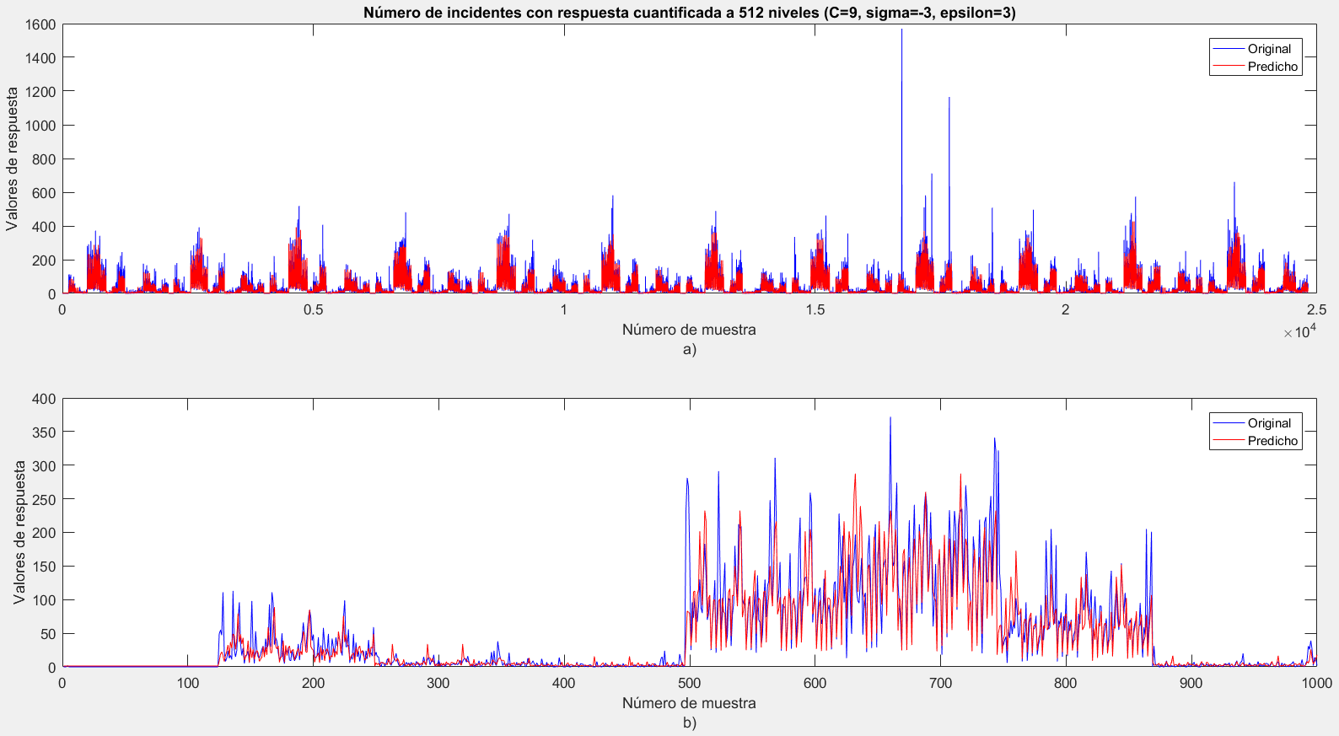
Figura 6. Respuesta cuantificada uniformemente (512 niveles-por muestra)
Muestra un patrón muy parecido en las dos curvas con errores notables en los valores más altos sobre los 1200 incidentes.

Slide 32
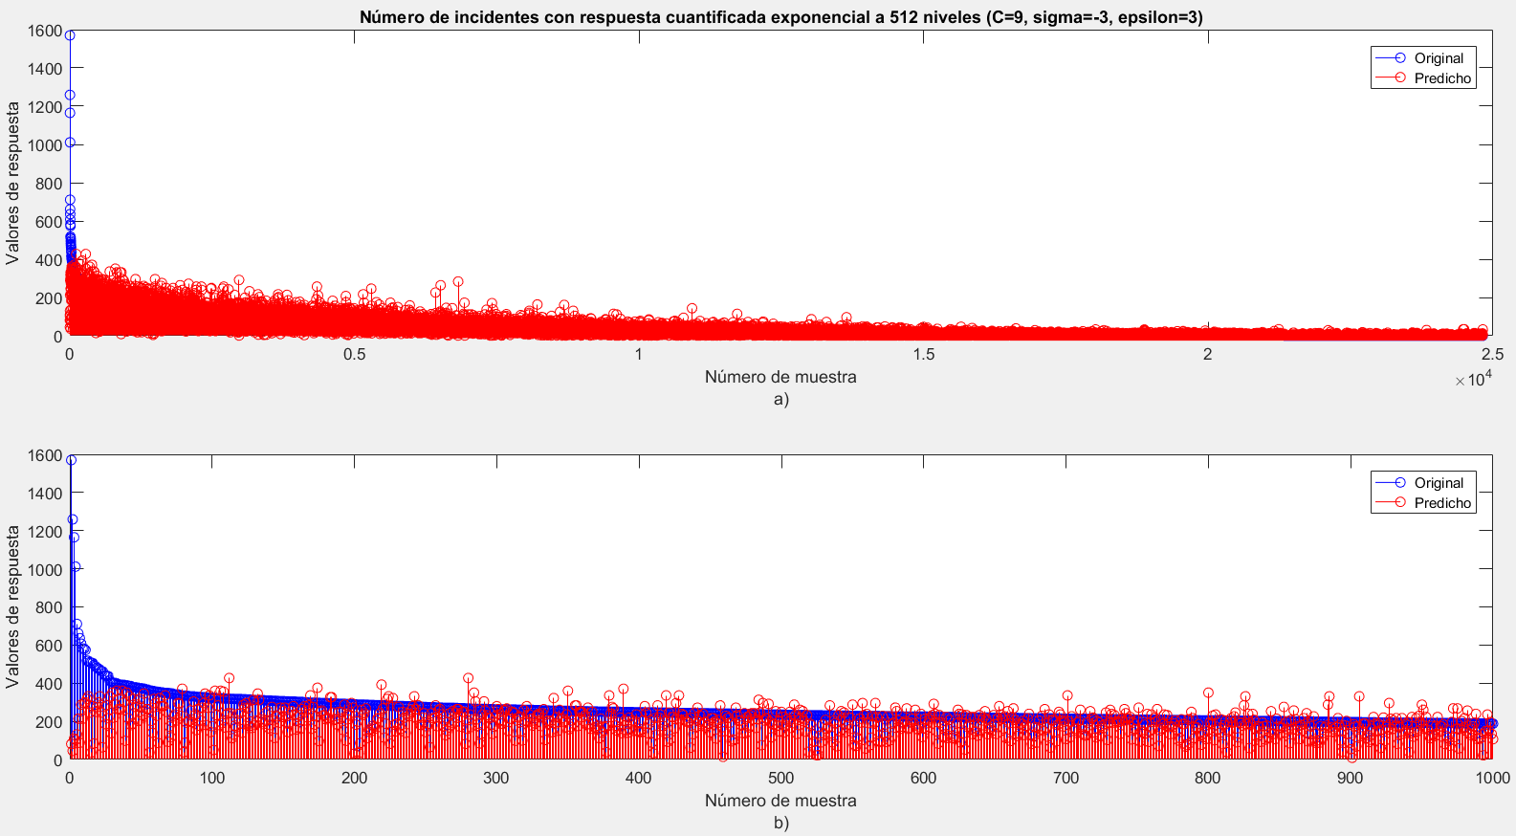
Figura 7. Respuesta cuantificada uniformemente (512 niveles-por respuesta)
Existe un mayor rango de errores en la predicción, los más grandes son a partir de los 600 incidentes y no son más de 25 muestras.

Slide 33
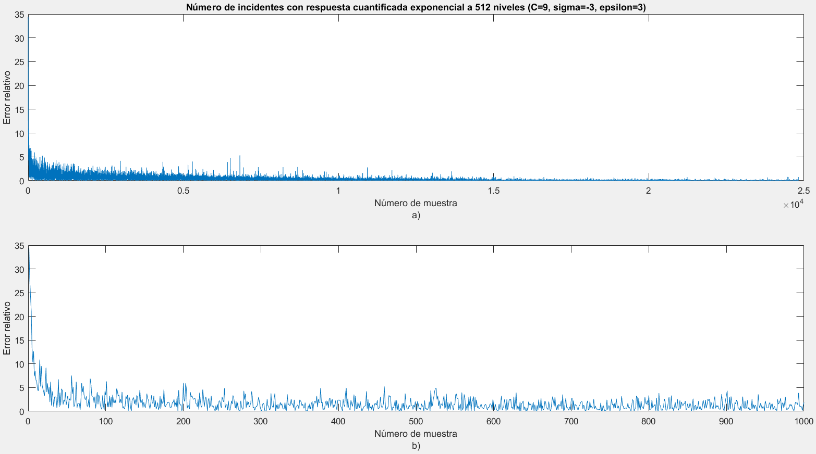
Figura 8. Respuesta cuantificada uniformemente (512 niveles-error relativo por respuesta)
Se notan picos justamente en las muestras de las respuestas de mayor número de incidentes.

Slide 34
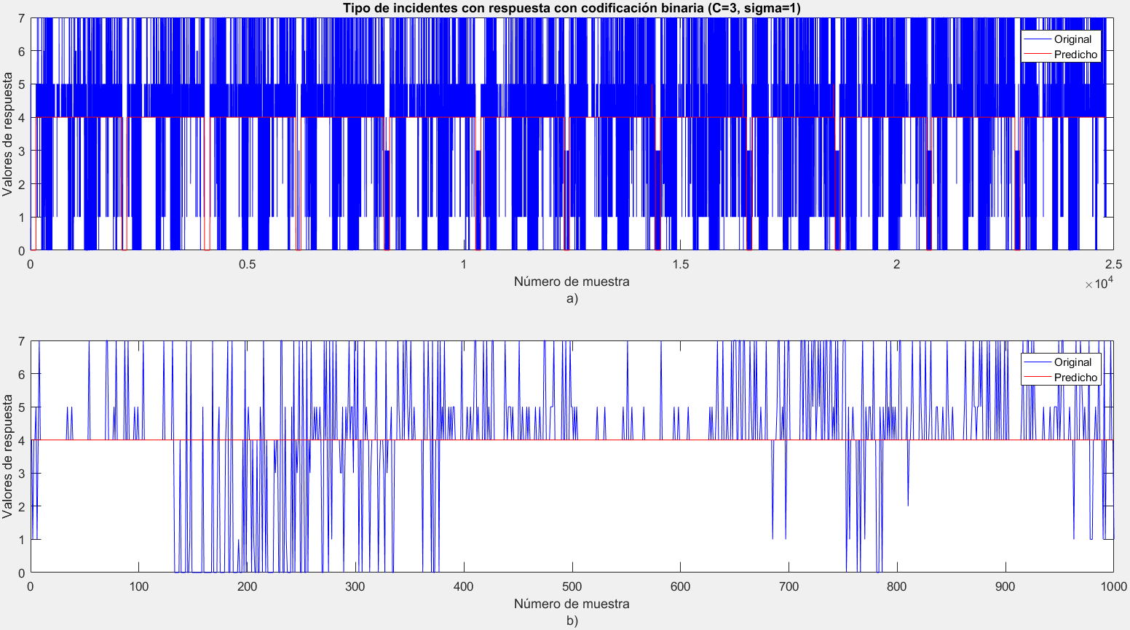
Figura 9. Respuesta numérica original, tipo de incidentes (por muestra)
No es muy notoria la diferencia entre las dos curvas ya que la mayoría de los datos se sobre ponen

Slide 35
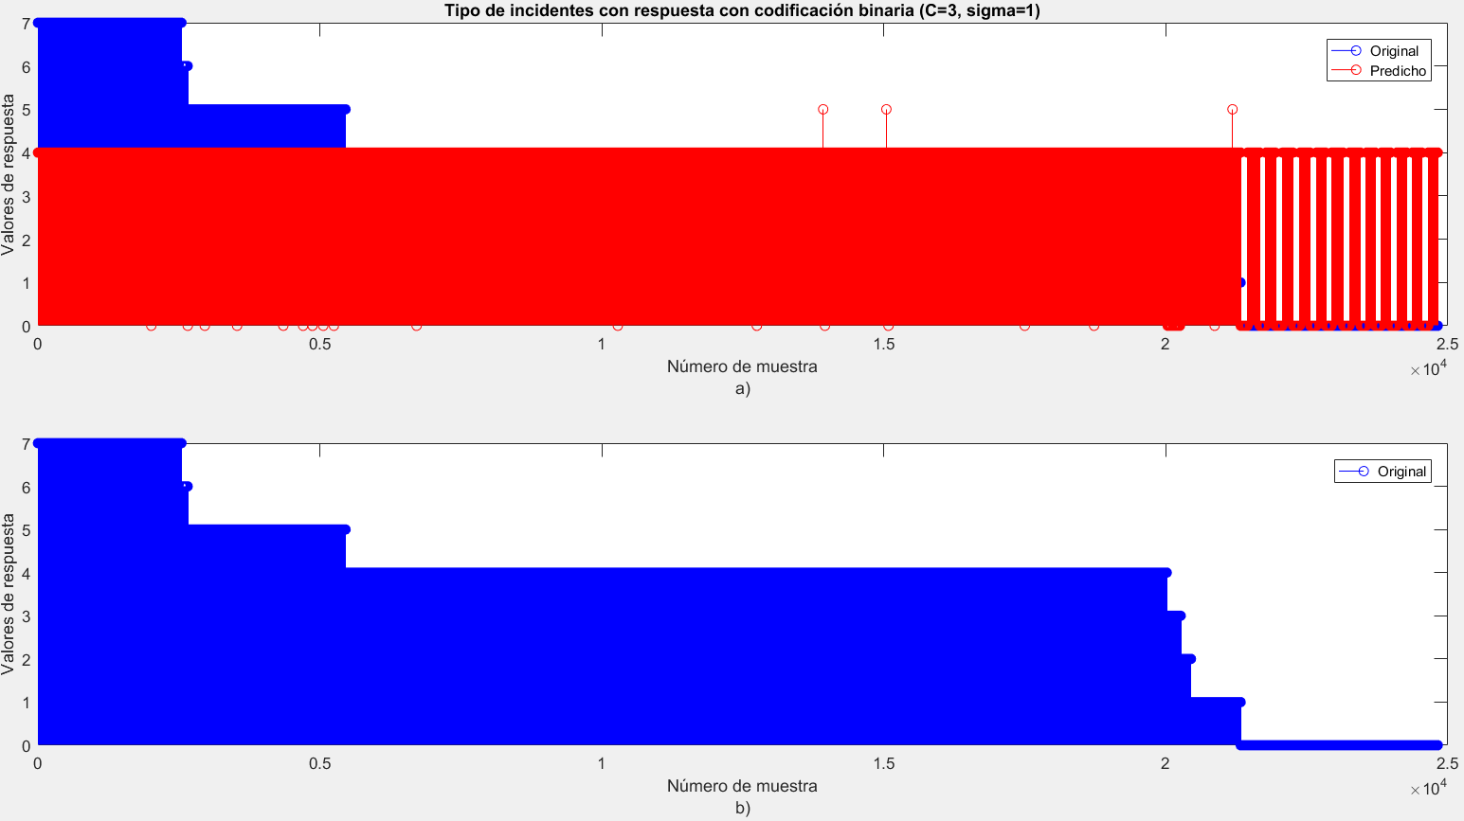
Figura 10. Respuesta numérica original, tipo de incidentes (por respuesta)
Solo los valores más altos y más bajos presentan errores notables que son menos de la tercera parte de las pruebas y lo cual se da por falta de registros con esos valores de respuesta.

Slide 36
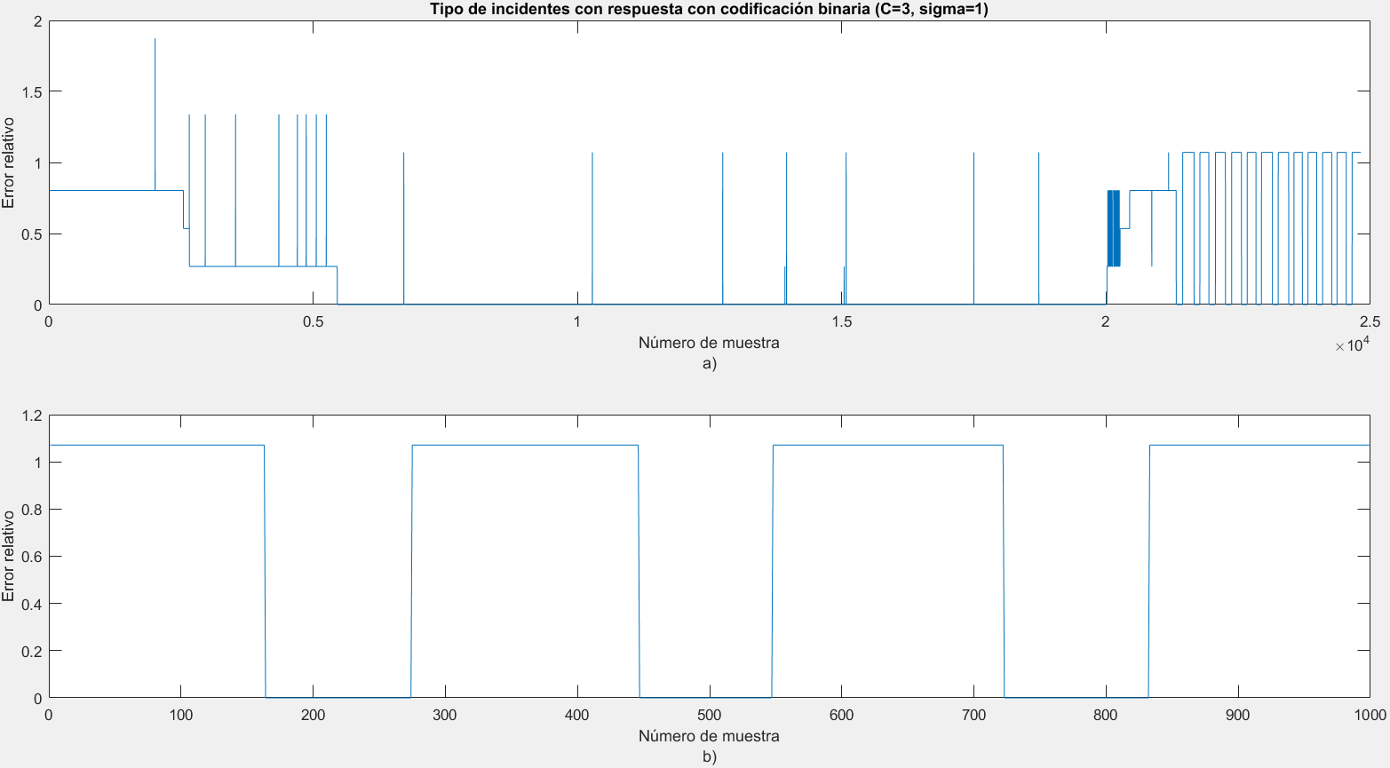
Figura 11. Respuesta numérica original, tipo de incidentes (error relativo por respuesta)
Muestra picos en los valores más altos coincidiendo con la Figuras 10, por lo que se puede verificar un rendimiento óptimo del modelo SVM

Slide 37
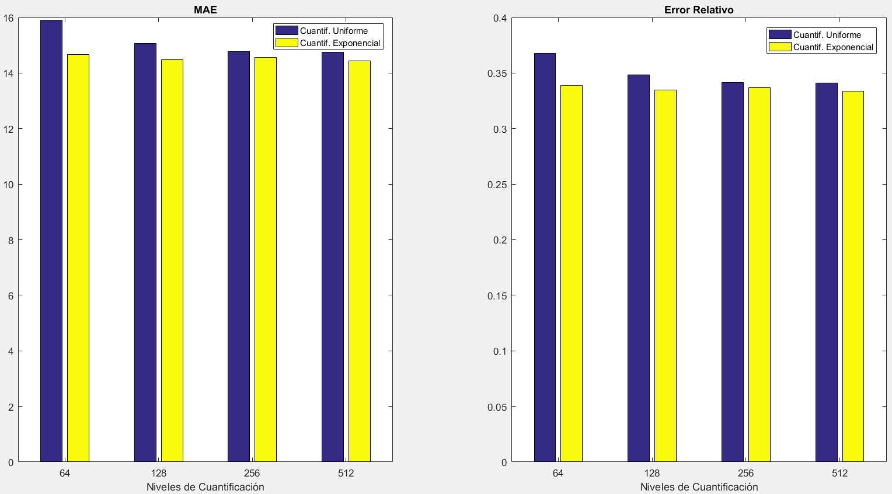
Selección del modelo SVM
Descartando los modelos con bases con respuestas originales y binarias:
Figura 12. Histograma de comparación de modelos SVM cuantificados y con escala exponencial.

Slide 38
Mejor rendimiento:
Kernel gaussiano.
Número de incidentes:
Respuestas cuantificadas a escala exponencial a 128 y 512 niveles.
Tipo de incidentes:
Respuestas con codificación binaria.
Combinación de tres modelos SVM.

Slide 39
Interfaz Gráfica
De la evaluación y análisis del tipo de sistema, se determina el mejor modelo SVM.
Creación de los modelo SVM en una variable .mat:
Uso de la herramienta GUIDE.
Interfaz sencilla con menús emergentes para la selección de los parámetros de entrada y un botón para predecir.
Muestra el resultado de número de incidentes y el tipo más probable.

Slide 40
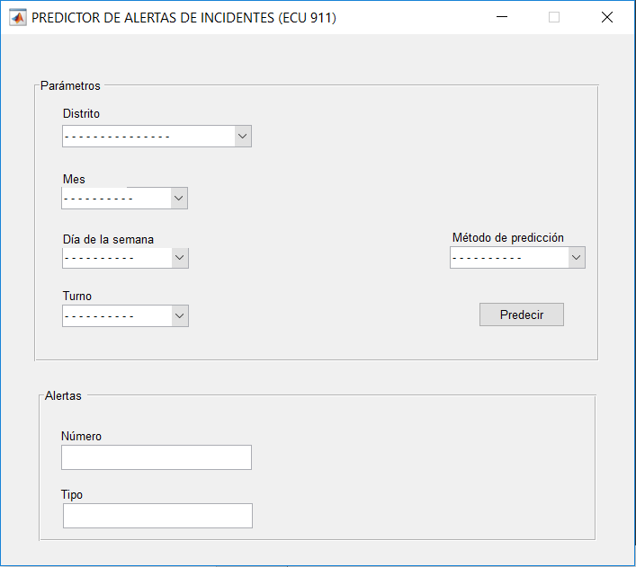

Slide 41
Método 1
Número de incidentes: cuantificación a escala exponencial a 512 niveles.
Tipo de incidentes: codificación binaria.
Método 2
Número de incidentes: cuantificación uniforme a 512 niveles.
Tipo de incidentes: codificación binaria.
Método 3
Número de incidentes: cuantificación a escala exponencial a 128 niveles.
Tipo de incidentes: codificación binaria.

Slide 42
Conclusiones
Cuando se procesan grandes cantidades de datos, como en este caso más de 50000 registros, es necesario realizar algoritmos que automaticen dicho proceso.
Debido a la complejidad que presenta la creación de hiperplanos con funciones polinómicas en n dimensiones para lograr la separación (clasificación) o ajuste (regresión) lineal de los registros de la base de datos, se obtiene un error mayor al usar este kernel en comparación al gaussiano.
Se realizó un filtrado de datos, en cuanto al número de registros, correspondientes al centro de operaciones Quito debido a que la gran cantidad existente de estos no permitía el correcto desempeño del proceso de aprendizaje del modelo SVM y por lo tanto final con datos nuevos, principalmente por la cantidad de etiquetas de valor cero que no correspondían a este centro de operaciones.
Se optó por utilizar la técnica de evaluación K-fold para la selección del mejor procesamiento de datos (entre varios niveles de cuantificación y codificación) ya que se sabe que al tener una mayor cantidad de datos de aprendizaje se consigue una mejor generalización del modelo de aprendizaje y por eso con este método se obtienen 24820 registros de prueba

Slide 43
El criterio para elegir el mejor procesamiento de los datos de aprendizaje se basó en una combinación entre el MAE y el error relativo, el MAE resulta de una diferencia absoluta entre el valor predicho y el original, así se puede determinar el modelo que mejor rinde al momento de las pruebas tomándolo como una desviación estándar o rango permitido de error; además con el criterio de no perder una cantidad significativa de datos, como es el caso de la cuantificación a bajo número de niveles para el modelo de número de incidentes.
La aplicación de codificación binaria en las respuestas o etiquetas, resulta eficiente cuando estas son mínimas, como el caso del modelo SVM del número de incidentes donde solo hay ocho niveles posibles.

